Slide 1
ქ. თბილისში, შპს „მარიამი 2019“-ის ქაღალდის ნარჩენების გადამამუშავებელი საწარმოს (ნარჩენების აღდგენა) ექსპლუატაცია
გარემოზე ზემოქმედების შეფასების ანგარიში
ინფორმაცია დოკუმენტის შემდგენელის შესახებ: ფ/პ გიული დარციმელია

Slide 2
საკანონმდებლო მოთხოვნები
საქართველოს კანონის ,,გარემოსდაცვითი შეფასების კოდექსი’’-ს მე-10 მუხლის მე-3 ნაწილის თანახმად გზშ-ს ანგარიში უნდა მოიცავდეს:
ინფორმაციას დაგეგმილი საქმიანობის, მისი განხორციელების ადგილის, ფიზიკური მახასიათებლების, ალტერნატივების, საპროექტო ტერიტორიის მიწის კატეგორიის, მშენებლობის და ექსპლუატაციის ეტაპზე შესაძლო უარყოფითი შედეგების, სადემონტაჟო სამუშაოების, ნარჩენების წარმოქმნის და მართვის შესახებ;
ინფორმაციას დაგეგმილი საქმიანობის განხორციელებით გარემოზე, ადამიანის ჯანმრთელობაზე, ბიომრავალფეროვნებაზე, წყალზე, ჰაერზე, ნიადაგზე, მიწაზე, კლიმატზე, ლანდშაპტზე, კულტურულ მემკვიდრეობაზე და მატერიალურ ფასეულობებზე ზემოქმედების შესახებ.
ინფორმაციას დაგეგმილი საქმიანობის განხორციელების შედეგად შესაძლო ინციდენტების განსაზღვრისა და მათი შედეგების შეფასების შესახებ, მათ შორის, ავარიულ სიტუაციებზე რეაგირების სამოქმედო გეგმას;
გარემოსა და ადამიანის ჯანმრთელობაზე დაგეგმილი საქმიანობის განხორციელებით გამოწვეული უარყოფითი ზემოქმედების შედეგების, მათი თავიდან აცილების, შემცირების, შერბილებისა და კომპენსაციის ღონისძიებათა შესახებ.

Slide 3
ინფორმაცია საპროექტო ტერიტორიის შესახებ
საპროექტო მიწის ნაკვეთი მდებარეობს ქ. თბილისში, სამგორის რაიონი, ქინძმარაულის ქუჩა #40-ის მიმდებარედ, (მიწის ნაკვეთის საკადასტრო კოდი 01.19.32.001.048), რომელიც წარმოადგენს სამრეწველო ზონას. აღნიშნული ტერიტორია თავისი შენობა-ნაგებობებით წარმოადგენს ლუბა ჯიბლაძის (პ/ნ 60001094786) საკუთრებას. მის საკუთრებაში რიცხული ქონების განსაზღვრული ნაწილი - 400 კვ.მ. ანგარის ტიპის ნაგებობის არასაცხოვრებელი ფართი, იჯარის ხელშეკრულების საფუძველზე აქვს აღებული შპს „მარიამი 2019“-ს.
ტერიტორიის GPS კოორდინატები: X=493084.00; Y=4612228.00.
უახლოესი დასახლებული პუნქტი დაგეგმილი საქმიანობიდან დაშორებულია 45 მეტრით.

Slide 4
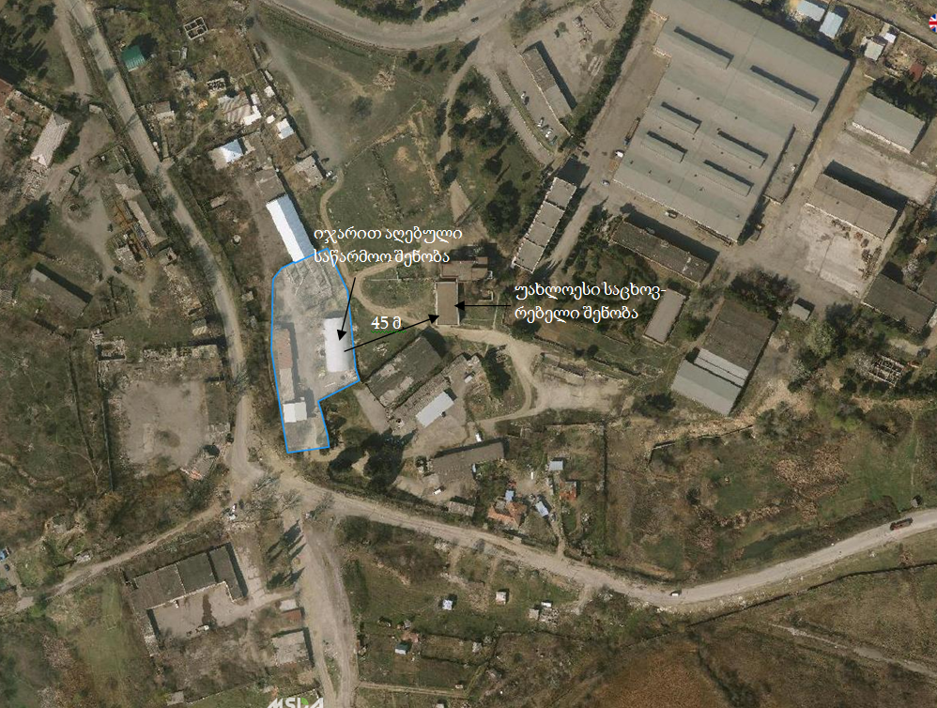
საკვლევი ტერიტორიის ადგილმდებარეობა
→ ქ. თბილისში, სამგორის რაიონი, ქინძმარაულის ქუჩა #40-ის მიმდებარედ, ს/კ 01.19.32.001.048

Slide 5
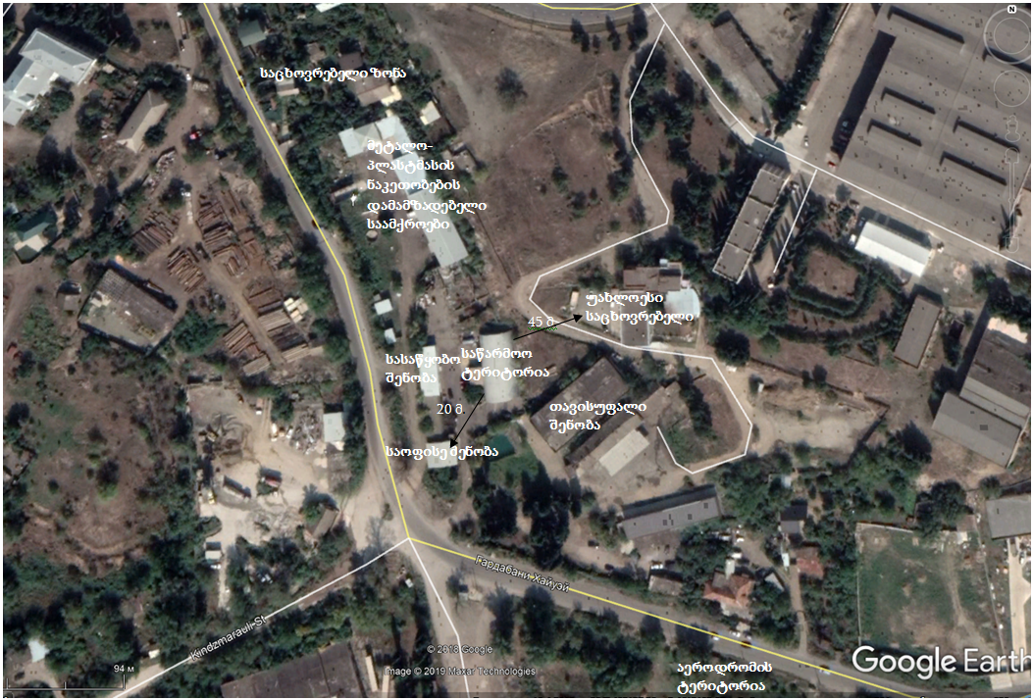
შპს „მარიამი 2019“-ის ქაღალდის ნარჩენების გადამამუშავებელი საწარმოს დეტალური სიტუაციური სქემა
→ აღნიშნული საწარმოდან სამხრეთით, 70 მეტრში გადის გარდაბნის გზატკეცილი, ხოლო 150 მეტრში მდებარეობს დასახლებული პუნტი
→ აღმოსავლეთით მდებარეობს აუთვისებელი სასაწყობო შენობა და 45 მეტრში საცხოვრებელი შენობა, სადაც ცხოვრებენ იძულებით გადაადგებული ოჯახები.
→ ჩრდილოეთით განთავსებულია მეტალო-პლასტმასების ნაკეთობების ასაწყობი საამქრო, ხოლო 120 მეტრში დგას კერძო საცხოვრებელი სახლები.
→ დასავლეთით მდებარეობს შენობა, სადაც განთავსებულია სასაწყობო ფართები და მეტალების ნაკეთობების დამამზადებელი საამქრო (კარების დამამზადებელი).

Slide 6
დაგეგმილი საქმიანობის აღწერა
საწარმოო ტერიტორიაზე არსებულ 400 მ² ფართობის შენობაში დამონტაებული იქნება ჩინური წარმოების საერთაშორისო სერთიფიკატის მქონე 2019 წელს გამოშვებული დანადგარი (1092 Paper make line (1.5 – 2.0 tons)).
დანადგარის მაქსიმალური საპროექტო წარმადობა შეადგენს 2000 კგ დღე-ღამეში, ხოლო წელიწადში 660 ტონას. ამ ოდენობით პროდუქციის წარმოებისათვის საჭირო მაკულატურას რაოდენობაა დღე-ღამეში 2200 კილოგრამი, ანუ 726 ტონა წელიწადში.
საწარმოში მაკულატურა შემოიტანება სხვადასხვა სახის ორგანიზაციებიდან. საწარმოში გადამუშავების პირველ ეტაპზე ხდება მაკულატურის გადარჩევა. ტექნოლოგიურად ვარგისი მასალა არ უნდა შეიცავდეს უცხო მინარევებს: პოლიეთილენს, პლასტმასს, მეტალს, თოკებს და სხვა. მაკულატურა არ უნდა იყოს დაბინძურებული ზეთოვანი და ცხიმოვანი ნივთიერებებით, არ უნდა იყოს წყალში უხსნადი მასალა. საწარმოში ხელით გადარჩევისას ხორციელდებაქ ზემოთ ჩამოთვლილი უსარგებლო ინგრდიენტების მოცილება. გადარჩევისას წარმოქმნილი ნარჩენები იყრება ნარჩენებისთვის განკუთვნილ ურნაში, რომელიც შემდგომ გააქვს ქ. თბილისის დასუფთავების სამსახურს.
გასუფთავებული (ხელით გადარჩეული) მაკულატურა მიეწოდება ჰიდროდამაქუცმაცებელ რეზერვუაღში, რომლის დანიშნულებაა ქაღალდის მაკულატურის დაქუცმაცება და ბოჭკოების განშრევება. დამუშავება მიმდინარეობს წყალთან ერთად ყოველგვარი დანამატებისა და საღებავების გარეშე (მეორადი ქაღალდიდან მიიღება ისევ ქაღალდი).

Slide 7
დაგეგმილი საქმიანობის აღწერა
დაქუცმაცებული მასა გადადის მეორე რეზერვუარში, საიდანაც წყლის წისქვილნასოსის საშუალებით ადის ზემო მესამე რეზერვუარში. უკვე საბოლოოდ დაქუცმაცებული მასა ჩამოედინება კაპრონის ბადურაზე, საიდანაც წყალი ჩაედინება სპეციალურ სალექარ რეზერვუარში, რომლის ზომებია 4x2x2. წყალთან ერთად გამყოლ მცირე რაოდენობით დაქუცმაცებული მასა ილექება სალექარ რეზერვუარში, რომელიც იწმინდება ყოველ მესამე დღეს. სალექარ რეზერვუარში დარჩენილი სუფთა დალექილი წყლის ჩადინება განხორციელდება ქ. თბილისის საკანალიზაციო ქსელში.
კაპრონის ბადურაზე ჩამოდენილი ქაღალდის მასა ეკვრის ქაღალდის საშრობ ცილინდრს, რომელიც ცხელდება ორთქლის საშუალებით, რომელის გამომუშავებული იქნება ბუნებრივ აირზე მომუშავე საქვაბეში, სადაც მისი ხარჯი ტოლი იქნება 25 მ³/სთ-ში, ანუ წელიწადში 198000 მ³. საბოლოოდ გამომშრალი მიღებული ქაღალდი ეხვევა დიდ რულონებად, რომლიდანაც შემდგომ გადახვევა ხდება სპეციალური ქაღალდის გადასახვევი დანადგარის მეშვეობით პატარა რულონებად, რომელსაც შემდგომ ეკვრის ეთიკეტი და შემდგომ იჭრება ქაღალდის საჭრელი ლენტური ხერხით. ჭრის დროს წარმოქმნილი ქაღალდის ნარჩენები ბრუბდება კვლავწარმოებაში.
საქვაბე მეურნეობისათვის ცალკე მიშენებულია შენობა, სადაც განთავსებულია ორთქლის საქვაბე. ასევე წყლის მარაგისათვის გააჩნია 16 მ³ მოცულობის რეზერვუარი.

Slide 8
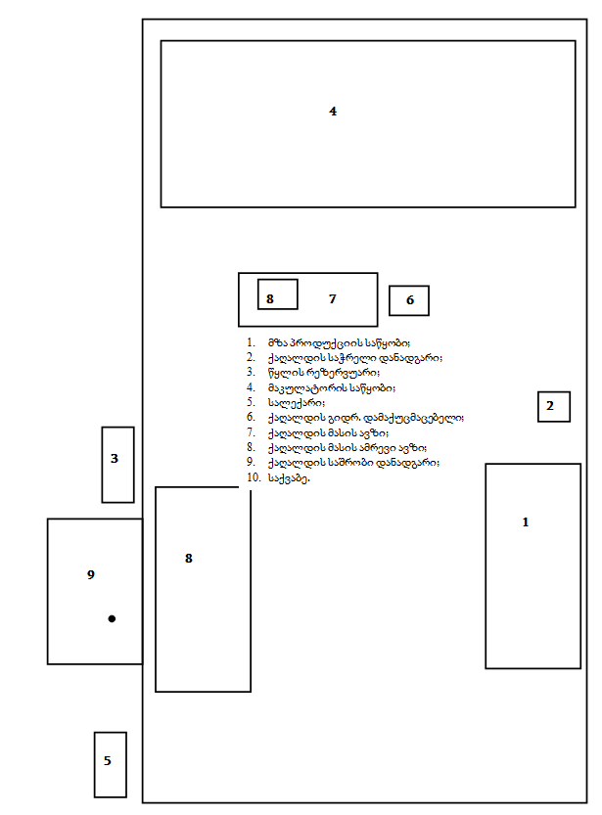
ნახაზი.1 სასაწყობო ტერიტორიის შენობის განთავსების გენ-გეგმა

Slide 9
პროექტის ალტერნატიული ვარიანტები
არაქმედების ალტერნატივა:
ეკონომიკური თვალსაზრისით საქმიანობა განეკუთვნება ქვეყნისათვის პრიორიტეტულ მიმართულებას ნარჩენების გადამუშავებას. ამავე დროს მწვავე ხასიათი გააჩნია საქმიანობის შედეგად წარმოქმნილი ნარჩენების უარყოფითი ფაქტორების გაუვნებელყოფას გარემოს ცალკეული კომპონენტების მიმართ. აქვე უნდა აღინიშნოს, რომ საწარმოში მეორადი ქაღალდის გადამუშავებით დაიზოგება პირველადი ქაღალდის მისაღებად საჭირო ტყის რესურსი და შემცირდება გარემოს დანაგვიანება ქაღალდის ნარჩენებით;
ასევე საწარმო უზრუნველყოფს ადგილობრივ ბაზარის მოთხოვნის შევსებას ჰიგიენური ქაღალდით, გარდა ამისა შესაძლებელია განხორციელდეს პროდუქციის ექსპორტი, რაც დადებითად აისახება ქვეყნის ეკონომიკაზე.
საწარმოს ბიზნეს-გეგმის გათვალისწინებით საწარმოსი დასაქმებულია 16 ადამიანი. რაიონის ეკონომიკური მდგომარეობა და სამუშაო ადგილების მწვავე დეფიციტია, არაქმედების ალტერნატივის შემთხვევაში აღარ შეიქმნება ადგილობრივი მოსახლეობისთვის სამუშაო ადგილები რაც უარყოფითად აისახება რეგიონის მაცხოვრებლების ეკონომიკური მდგომარეობაზე
ტერიტორიის შერჩევის ალტერნატივა:
ინვესტორის მიერ საწარმოო ტერიტორიის შერჩევისას ხდებოდა სხვადასხვა ტერიტორიების განხილვა. ძირითადი უპირატესობა ეძლეოდა ისეთ ტერიტორიებს, რომ ის ყოფილიყო სამრეწველო ტერიტორიაზე, აღნიშნულ ტერიტორიაზე უნდა ყოფილიყო ყველა ის ინფრასტრუქტურა, ტომელიც საჭიროა საწარმოს მუშაობისათვის, კერძოდ: წყალი, კანალიზაცია, ბუნებრივი აირი და შენობა. მეწარმის მიერ შერჩეული ტერიტორია სრულიად აკმაყოფილებს ზემოთ მოყვანილ მოთხოვნებს და ამიტომ საბოლოოდ შერჩეული იქნა აღნიშნული ტერიტორია.

Slide 10
საწარმოს სიმძლავრეების ალტერნატივები
როგორც ზემოთ აღნინიშნა საწარმოს საპროექტო სიმძლავრე შეადგენს 726 ტ/წელ მეორადი ქაღალდის გადამუშავება, საიდანაც მიიღება 660 ტ/წელ პროდუქცია - ჰიგიენური ქაღალდი. გარემოზე ზემოქმედების ანგარიში გათვლილია საწრმოს აღნიშნულ მაქსიმალურ სიმძლავრეზე და სათანდო დასკვნები მოცემულია ქვემოთ თავების მიხედვით. რაც შეეხება საწარმოს სიმძლავრის შემცირებას, ის მნიშვნელოვან უარყოფით ეკოლოგიურ ეფექტს მისცემს გარემოს, რადგანაც შემცირდება მეორადი ქაღალდის გადამუავება, რაც ხელს შეუწყობს მათ ემისიას გარემოში და გარემოს დანაგვიანებას. აღნიშნულიდან გამომდინარე საწარმოსათვის მნიშვნელოვანია სახელმწიფოს მხრიდან მხარდაჭერა.
ტექნოლოგიური ალტერნატივები
საწარმოში გამოსაშვები პროდუქციის წარმოებისათვის გათვალისწინებული ტექნოლოგია და დანადგარები პრაქტიკულად წარმოადგენს უალტერნატივო ტექნოლოგიას. საწარმოს ძირითადი ტექნოლოგიური ოპერაციებია: ნედლეულის მიღება, დროებითი დასაწყოება, პროდუქციის წარმოება და მომხმარებელზე გაცემა.
ტექნოლოგიურ არტენატივაში განხილული იყო ასევე საწარმოო წყლის მოხმარების საკითხები, კერძოდ მოხმარებული წყალი ნაწილობრივ ყოფილიყო ბრუნვით სისტემაში, თუ ის მთლიანად ჩაშვებული ყოფილიყო ქალაქის საკანალიზაციო სისტემაში.
საბოლოოდ გადაწყდა, რომ საწარმოო მიზნებისათვის გამოყენებული წყალი, ქაღალდის დამაქუცმაცებელ დანადგარში, ძირითადად ყოფილიყო ბრუნვით სისტემაში, მხოლოდ მცირედი ნაწილი, რომლის გამოყენება ტექნოლოგიურად შეუძლებელია, რადგან სალექარის ქვედა ნაწილში დაგროვილი ქაღალდის ნარჩენები არ იძლევა საშუალებას საქაჩი პომპის ნორმალურ ფუნქციონირებას, ამიტომ ნაწილი ბრუნვაშია და მისი ხარჯი თვეში დანამატების გათვალისწინებით 120 მ³-ს არ აღემატება, ანუ წელიწადში 1320 მ³-ს. ხოლო მცირე ნაწილი სალექარში დალექვის შემდეგ გადადის ქ. თბილისის საკანალიზაციო ქსელში.
საწარმოო წარმოადგენს ფუნქციონირებად საწარმოს, რომელიც შესაბამისი პროდუქციის გამოშვებისათვის გააჩნია უკე ადაპტირებული ტექნოლოგია და ამდენად სხვა ალტერნატიული ტექნოლოგიების განხილვა არ წამოჭრილა.

Slide 11
საქმიანობით გამოწვეული გარემოზე შესაძლო ზემოქმედების ჩამონათვალი და მისი მოკლე აღწერა:
ზემოქმედება ატმოსფერულ ჰაერზე და ემისიები;
ხმაური და ვიბრაცია;
ელექტრო მაგნიტური გამოსხივება;
ზემოქმედება წყლის ხარისხზე;
ზემოქმედება ცხოველთა სამყაროზე;
ნარჩენების წარმოქმნა და მათი მართვის პროცესში მოსალოდნელი ზემოქმედება;
ზემოქმედება ადამიანის ჯანმრთელობასა და უსაფრთხოებაზე;
ნიადაგის, გრუნტის და მიწისქვეშა წყლების დაბინძურების რისკები;
კუმულაციური ზემოქმედება;

Slide 12
ზემოქმედება ატმოსფერულ ჰაერზე და ემისიები
დაბინძურების წყაროები:
ა) საქვაბე (გ-1 გაფრქვევის წყარო);
ბ) ჰიგიენური ქაღალდის დასაჭრელი დანადგარი (გ-2 გაფრქვევის წყარო)
გარემოში გამოიფრქვევა შემდეგი მავნე ნივთიერებები: მტვერი, აზოტის ორჟანგი და ნახშირჟანგი

Slide 13
ატმოსფერულ ჰაერში მავნე ნივთიერებათა გაბნევის ანგარიშის შედეგთა ანალიზი
უახლოესი დასახლებული პუნქტი აღმოსავლეთის მიმართულებით მდებარეობს 45 მეტრში, ჩრდილოეთით 120 მეტრში, სამხრეთის მიმართულებით 150 მეტრში და დასავლეთის მიმართულებით 200 მეტრში. გაანგარიშებული ემისიების შესაბამისად, ჰაერის ხარისხის მოდელირება შესრულდება ობიექტის წყაროებიდან ზემოთ აღნიშნულ წერტილებში.
გათვლები განხორციელდა იმ შემთხვევისათვის, როცა ერთდროულად გაფრქვევს ყველა წყარო, რაც შეყვანილ იქნა კომპიუტერში, მოცემულია დანართის პირველ ფურცელზე. ასევე გათვალისწინებული იქნა ფონური მახასიათებლები ქალაქის მოსახლეობის რიცხოვნობის გათვალისწინებით.

Slide 14
ხმაური: ვიბრაცია:
საწარმოო ობიექტისაგან
მოსალოდნელი ხმაური არ აღემატება დასაშვებ ნორმატივებს ახლომდებარე მოსახლეობისათვის,
ლოკალურ ვიბრაციას ზემოქმედება ექნება მოსამსახურე პერსონალზე
ზოგადი ვიბრაცია შესაძლებელია გავრცელდეს ობიექტის ტერიტორიაზე
ხმაურის გამომწვევი ძირითადი დანადგარები განთავსებულია დახურულ შენობაში
საწარმოში არსებული დანადგარები, რომლებიც წარმოადგენენ ვიბრაციის გამომწვევ წყაროს, არ გაჭარბებენ დასაშვებ ნორმებს.
ხმაური არის სხვადასხვა სიხშირის და ინტენსივობის ბგერების მოუწესრიგებელი ერთობლიობა, რომელსაც შეუძლია გამოიწვიოს მავნე ზემოქმედება ადამიანის ორგანიზმზე.

Slide 15
ელექტრო მაგნიტური გამოსხივება
საწარმოში არსებული დანადგარების შესწავლის შედეგად დადგინდა
ელექტომაგნიტური გამოსხივების ინტენსივობის ფონური დონეები არ აღემატება ზღვრულად დასაშვებ დონეებს (10 მკვტ/სმ2).
ელექტომაგნიტური გამოსხივების ინტენსივობის ფონი უმნიშვნელოა და აქ მომუშავე, თუ მცხოვრებ ადამიანებს არავითარ საფრთხეს არ უქმნის.

Slide 16
ზემოქმედება წყლის ხარისხზე
წყალი საწარმოში გამოიყენება :
სასმელ-სამეურნეო მიზნებისათვის
საწარმოო მიზნებისათვის წყალი გამოიყენება ქაღალდის დამაქუცმაცებელ დანადგარში, რომლის ძირითადი ნაწილი ბრუნვაშია და მისი ხარჯი თვეში დანამატების გათვალისწინებით 120 მ³-ს არ აღემატება, ანუ წელიწადში 1320 მ³-ს.
ასევე წყალი გამოიყენება საქვაბეში, რომელშიც დანაკარგების შესავსებად დღე-ღამეში ესაჭიროვება 1 მ³ წყალი, ანუ წელიწადში 330 მ³. აღნიშნული წყალი ორთქლის სახით გამოიყოფა ატმოსფეროში.
სამეურნეო-საყოფაცხოვრებო ჩამდინარე წყლების ჩაშვება განხორციელდება ქალაქის საკანალიზაციო სისტემაში,
საწარმოო მიზნებისათვს, კერძოდ ქაღალდის დამაქუცმაცებელ დანადგარში გამოყენებული წყლის ნაწილი ხვდება ქალაქის საკანალიზაციო სისტემაში სალექარის გავლის შემდეგ, რომლის რაოდენობა თვეში არ აღემატება 120 მ³-ს, ხოლო წელიწადში 1320 მ³-ს. ხოლო რაც შეეხება საქვაბეში გამოყენებული წყლის დანაკარგებს, ის ორთქლის სახით გამოიყოფა ატმოსფეროში.

Slide 17
ზემოქმედება ცხოველთა სამყაროზე
საწარმოს განთავსების ტერიტორია არ გამოირჩევა ცხოველთა მრავალფეროვნებით
გარკვეული სახის ნეგატიური ზემოქმედებები, განსაკუთრებით მოსალოდნელია ფრინველებზე.
ცხოველთა სამყაროზე ზემოქმედების სახეებიდან აღსანიშნავია ღამის საათებში განათებულობის ფონის შეცვლასთან დაკავშირებული ზემოქმედება - ფრინველთა დაფრთხობა, რისი თანმდევი შესაძლოა იყოს მათი დეზორიენტაცია და დაშავება

Slide 18
ნარჩენების წარმოქმნა და მათი მართვის პროცესში მოსალოდნელი ზემოქმედება:
საწარმოს საქმიანობის პროცესში მოსალოდნელია სხვადასხვა სახეობის ნარჩენების
წარმოქმნა, მათ შორის უმეტესობა წარმოადგენს სახიფათო ნარჩენებს
1. საყოფაცხოვრებო ნარჩენები;
2. საწარმოო ნარჩენები;
საყოფაცხოვრებო ნარჩენები (დაახლოებით 11.68 მ³/წელ) განთავსდება საწარმოოს ტერიტორიაზე დადგმულ კონტეინერებში
საწმენდი ნაჭრები და დამცავი ტანისამოსი, რომელიც დაბინძურებულია საშიში ქიმიური ნივთიერებებით
გადეცემა შესაბამისი ნებართვის მქონე ორგანიზაციას
ჩამდინარე წყლების დამუშავე-ბის შემდეგ მიღებული ლექი, რომელიც არ არის ნახსენები 03 03 10-ში (ქაღალდის და მუყაოს ნარჩენების ჩამდინარე წყლების მექანიკური დალექვის შედეგად წარმოქმნილი ლექი) ¹
3. საწარმოო ნარჩენები
გადაეცემა უტილიზაციისათვის შესაბამის ნებართვების მწონე ორგანიზაციებს
4. საწარმოო ნარჩენები
ქაღალდი და მუყაო (წუნდებული)
მუნიციპალური ნაგავსაყრელი
5. საწარმოო ნარჩენები
საფეიქრო ნაწარმი (მაკულა-ტურის მომყოლი საფეიქრო ნაწარმის ფრაგმენტები)
მუნიციპალური ნაგავსაყრელი

Slide 19
რეზინის შემცველი ნივთიერებე-ბი, გარდა 200 27 პუნქტით გათ-ვალისწინებული (წებოქაღალდი (სკოჩი), რეზინის ფრაგმენტები)
6. საწარმოო ნარჩენები
პლასტმასის გადამამუშავებელი საწარმოები
7. საწარმოო ნარჩენები
პლასტმასი(მაკულატურის მომყ-ოლი პლასტმასის ფრაგმენტები)
პლასტმასის გადამამუშავებელი საწარმოები
8. საწარმოო ნარჩენები
ლითონები(მაკულატურის მომ-ყოლი ლითონის ფრაგმენტები)
ჯართის მიმღები პუნქტი
9. საწარმოო ნარჩენები
ნარჩენები, რომელთა შეგროვება და განადგურება ექვემდებარება სპეციალურ მოთხოვნებს ინფექციების გავრცელების პრევენციის მიზნით
შემდგომი მართვისთვის გადაეცემა შპს „მედიკალ ტექნოლოგი“
პასუხისმგებლობა ნარჩენების მართვის პროცესში
საწარმოს ხელმძღვანელი ვალდებულია:
ნარჩენების საინვენტარიზაციო უწყისის დამტკიცებაზე;
ნარჩენების მართვისათვის საჭირო მოწყობილობით, რესურსით და ინვენტარით საწარმოს უზრუნველყოფაზე;
საწარმოს საქმიანობის პროცესში წარმოქმნილი ნარჩენების მართვის პროცესში
საქართველოს გარემოსდაცვითი კანონმდებლობის მოთხოვნების დაცვაზე.

Slide 20
ზემოქმედება ადამიანის ჯანმრთელობასა და უსაფრთხოებაზე
ზემოქმედების ძირითადი რეცეპტორები მომსახურე პერსონალია
ზემოქმედების პრევენციის მიზნით მნიშვნელოვანია უსაფრთხოების ნორმების მკაცრი დაცვა და მუდმივი ზედამხედველობა

Slide 21
ნიადაგის; გრუნტის და მიწისქვეშა წყლების დაბინძურების რისკები
ნიადაგის და გრუნტის დაბინძურების
მიზეზი შეიძლება გახდეს:
• საწარმოო და საყოფაცხოვრებო ნარჩენების მართვის წესების დარღვევა;
• ავტოტრანსპორტიდან ნავთობპროდუქტების ავარიული დაღვრა;
• შიდა კანალიზაციის სისტემების ექსპლუატაცია
არ ხორციელდება ნიადაგის რაიმე ნაყოფიერი ფენის მოხსნა.
სახიფათო ნარჩენებისა და საწარმოო ნარჩენების უკონტროლო მართვა
რომლებიც განთავსდება სპეციალურ საწყობებში და ყუთებში

Slide 22
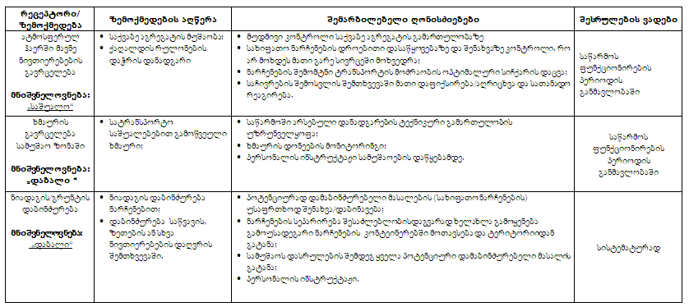
გარემოზე ნეგატიური ზემოქმედების შემარბილებელი ღონისძიებები საწარმოს ფუნქციონირების ეტაპზე

Slide 23
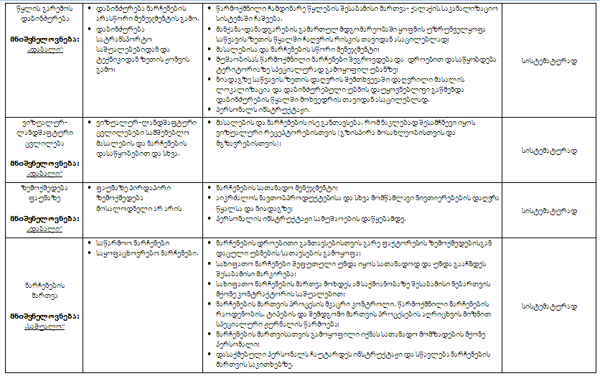

Slide 24
კუმულაციური ზემოქმედება
კუმულაციური ზემოქმედების ერთადერთ საგულისხმო სახედ უნდა მივიჩნიოთ: ხმაურის გავრცელება და ატმოსფერულ ჰაერზე ზემოქმედება.
გამომდინარე იქიდან, რომ საწარმოს მიმდებარედ ანალოგიური ტიპის ობიექტი არ არსებობს, საწარმოს ფუნქციონირებისას მოსალოდნელი არ არის კუმულაციური ზემოქმედება

Slide 25
გზშ-ს პროცესში დეტალურად შესწავლილი იქნა შემდეგი სახის ზემოქმედებები:
ატმოსფერულ ჰაერში მავნე ნივთიერებების ემისიები და ხმაურის გავრცელება;
ნიადაგისა და გრუნტის დაბინძურების რისკები;
ბიოლოგიურ გარემოზე ზემოქმედება;
მიწისქვეშა წყლების დაბინძურების რისკები;
ზედაპირული წყლების დაბინძურების რისკები;
ნარჩენების წარმოქმნის და მართვის შედეგად
მოსალოდნელი ზემოქმედება;
ზემოქმედება ადამიანის ჯანმრთელობასა და უსაფრთხოებაზე;
კუმულაციური ზემოქმედება

